Slide 1
1st class
م.رواء ابراهيم عيسى

Slide 3
كيفية عمل الانتقالات والحركات أول يجب أن نعلم أن الحركات للعناصر داخل العرض التقديمي والانتقالات مخصصة للانتقال بين الشرائح يعني أن الانتقالات لن تعمل الا على السلايدات والحركات لا تعمل الا على العناصر الداخلية للعرض مثل النصوص والصور والأشكال

Slide 4
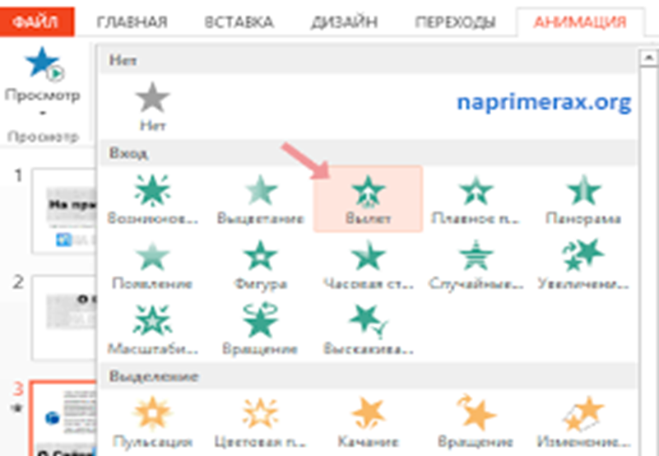
إضافة حركة لأي عنصر من العناصر قم بتحديده أولا، ثم اذهب إلى تبويب حركات Animations، واختر الحركة المرغوبة من معرض الحركات:

Slide 5
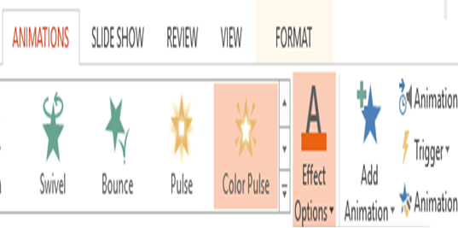

Slide 6
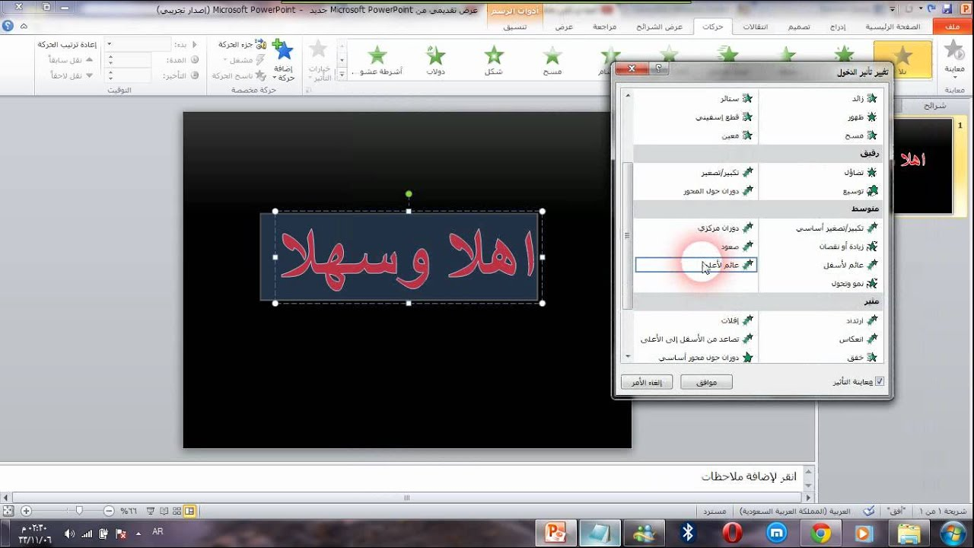

Slide 7
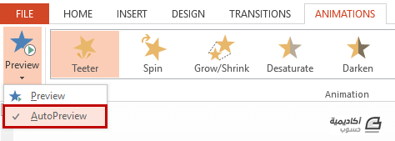
عند النقر على الحركة ستُعرض معاينة لها بشكل تلقائي، يمكنك إيقاف المعاينة التلقائية AutoPreview بإلغاء تأشيرها من زر معاينة Preview، واستخدام هذا الزر لعرض المعاينة يدويا

Slide 8
توجد في باوربوينت أربعة مجاميع مختلفة من الحركات:
حركات الدخول Entrance: تأثيرات جلب العناصر إلى داخل الشريحة أو إظهارها في العرض.
حركات التوكيد Emphasis: تستخدم لإضافة تأثير حركي على العناصر في الشريحة وليس جلبها إلى داخل الشريحة أو إخراجها.
حركات الخروج Exit: تأثيرات إخراج العناصر من الشريحة أو جعلها تختفي من العرض.
مسار الحركة Motion Paths: لتحريك العناصر بمسار معين داخل الشريحة.

Slide 9
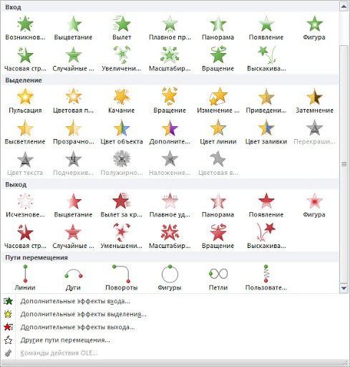

Slide 10
يمكن اختيار أي نوع من هذه المجاميع وتطبيقها على االعناصر ، لكن من الأفضل ألّا يكون الاختيار عشوائيا. يمكنك مثلا أن تطبق حركات الدخول على العناوين الرئيسية، وحركات التوكيد على بقية النصوص. ليست هناك قواعد لاختيار الحركات، المهم أن تكون النتيجة النهائية لتطبيقها ذات وقع بصري جذاب.

Slide 11
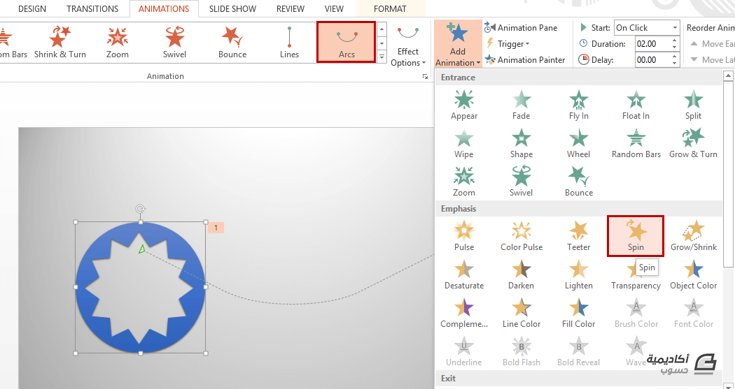
يمكن أيضا تطبيق أكثر من حركة على نفس العنصر. حدد العنصر الذي ترغب في تحريكه، وطبق إحدى الحركات عليه من معرض الحركات، ولتكن مسار مقوس مثلا. ثم انقر فوق إضافة حركة Add Animation من نفس التبويب واختر الحركة الثانية،

Slide 12
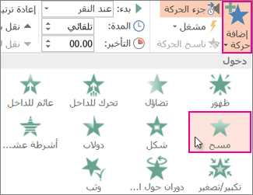

Slide 13
حركة الشرائح

Slide 14
لأضافة حركة للشرائح من قائمة Transitions

Slide 15
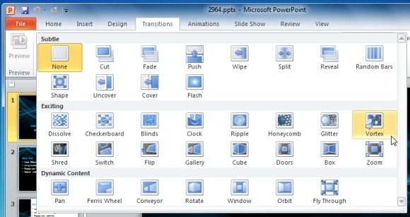

Slide 16
